Slide 1


Slide 2

StackoverFloWERS
Bike Sharing Software

Slide 3

Software Canvas
Segmento de Clientes
Bici usuarios
Empresas
Turismo
Alquiler
Clubs
Entidades Gubernamentales
Alcaldías
Gobernaciones
Centros Educativos
Universidades
Escuelas

Slide 4

Software Canvas
Propuesta de valor
Ofrecer un sistema de fácil administración para el control de préstamo de bicicletas, con o sin pagos.

Slide 5
Software Canvas
Propuesta de valor
El sistema contara con mecanismo de puntos para fidelización.

Slide 6
Software Canvas
Propuesta de valor
Tracking para seguridad
Aprovisionamiento inteligente
Interfaz amigable con el usuario y multi-dispositivo

Slide 7

Software Canvas
Relación con los clientes
Alquiler por horas o días de las Bicicletas
Gamificación
Bonificaciones
Comunidades

Slide 8


Software Canvas
Canales
Aplicaciones
Entregas Físicas
Internet

Slide 9

Software Canvas
Actividades claves
Préstamo / Alquiler de bicicletas
Recompensas

Slide 10

Software Canvas
Recursos claves
Sistema de prestamos
Centro de Control

Slide 11

Software Canvas
socios claves
POLICIA NACIONAL
CICLISTAS EXPERTOS
Reportes de robos y zonas peligrosas
Brindar conocimientos técnico y sobre hábitos y gustos de los ciclistas

Slide 12
Software Canvas
costos
Desarrollo aplicación
Personal
Hosting
Licencias
Publicidad

Slide 13
Software Canvas
INGRESOS
Cobro de alquiler

Slide 14
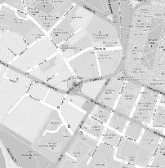

Software Canvas
Requerimientos diferentes
Bonificación
Botón de pánico
Gamificación
Tracking
Panel de control

Slide 15
Elementos Comunes
Préstamo de bicicletas
Alquiler
Alta, Baja y Modificación
Usuarios
Tableros de control
Centro de control
Interfaz WEB
Interfaz

Slide 16
Elementos Variables
Pago del préstamo de bicicletas
Pago
Tracking y botón de pago
Seguridad
Gamificacion
Bonificaciones
Comunidades
Fidelización

Slide 17
Productos de Software
A continuación se listan y describen 3 tipos de productos de software pertenecientes a la familia de StackOverflowing Bike Sharing

Slide 18
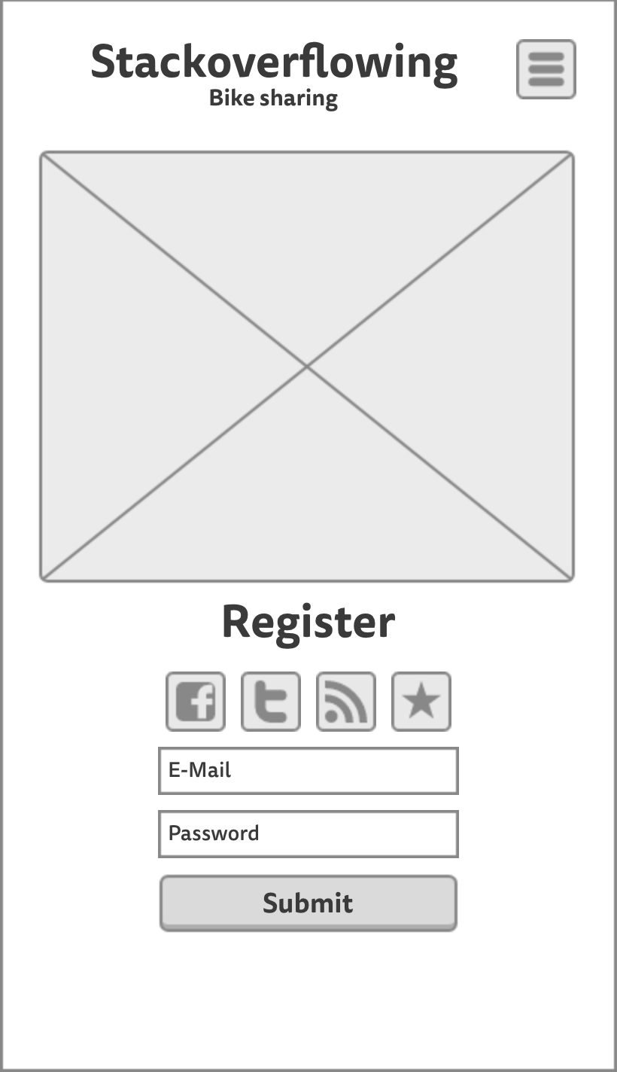









Alquiler a gran tamaño
Put your app screenshot here
Easy payments
User customization
Bike Tracking
Accessories
Fine management
Rent by day/ month/ week
Gamification
Multiple devices
Community

Slide 19
Alquiler poco tamaño
Put your app screenshot here
Easy payments
Rent by day
Gamification

Slide 20
Préstamo
Put your app screenshot here
Fine management
Gamification
Community

Slide 21
StackoverFlowers
Bike Sharing Software
Efrain Aperador • Raul Forero • Julian Osorio • Jairo Ruano
Notes:
You can safely remove this slide. This slide design was provided by SlideModel.com – You can download more templates, shapes and elements for PowerPoint from http://slidemodel.com

